Slide 1


Slide 2
Reflexão do Diário de Santa Faustina
Nº 1316
“... necessito de sacrifício repleto de amor, porque apenas este tem valor diante de Mim. Grandes são as dívidas contraídas pelo Mundo diante de Mim. Podem pagá-las as almas puras, pelo seu sacrifício, praticando a misericórdia em espírito”

Slide 3


Slide 4


Slide 5
Ritos Iniciais
Sentados
2º Domingo do Advento

Slide 6
Ritos Iniciais
Sentados
Todo domingo nos encontramos para celebrar o dia que o Senhor, já ressuscitado, virá uma segunda vez. Com o coração cheio de esperança somos interpelados, pela liturgia que celebramos, a preparar o caminho para o Senhor que vem. Iluminados pela palavra proclamada e fortalecidos pelo dom

Slide 7
Ritos Iniciais
Sentados
do Corpo e Sangue de Cristo, saberemos como fazer para acolhê-Lo em nossa vida.

Slide 8
Ritos Iniciais
Sentados
ESSA MISSA SERÁ CELEBRADA PELAS SEGUINTES INTENÇÕES

Slide 9


Slide 10
Ritos Iniciais - Saudação
De pé
Saudação
P. Em nome do Pai e do Filho e do Espírito Santo.
T. Amém.

Slide 11
Ritos Iniciais - Saudação
De pé
P. O Senhor, que encaminha os nossos corações para o amor de Deus e a constância de Cristo, esteja convosco.
T. Bendito seja Deus que nos reuniu no amor de Cristo.

Slide 12
Ritos Iniciais - Antífona da Entrada
De pé
Antífona da Entrada (Cf. Is 30,19.30)
Povo de Sião, o Senhor vem para salvar as nações! E, na alegria do vosso coração, soará majestosa a sua voz.

Slide 13
Ritos Iniciais - Ato Penitencial
De pé
Ato Penitencial
P. O Senhor Jesus, que nos convida à mesa da Palavra e da Eucaristia, nos chama à conversão. Reconheçamos ser pecadores e invoquemos com confiança a misericórdia do Pai.
(Momento de silêncio)

Slide 14
Ritos Iniciais - Ato Penitencial
De pé
P. Senhor, que sois o defensor dos pobres, tende piedade de nós.
T. Senhor, tende piedade de nós.
P. Cristo, que sois o refúgio dos fracos, tende piedade de nós.
T. Cristo, tende piedade de nós.

Slide 15
Ritos Iniciais - Ato Penitencial
De pé
P. Senhor, que sois a esperança dos pecadores, tende piedade de nós.
T. Senhor, tende piedade de nós.

Slide 16
Ritos Iniciais - Ato Penitencial
De pé
P. Deus todo-poderoso tenha compaixão de nós, perdoe os nossos pecados e nos conduza à vida eterna.
T. Amém.

Slide 17
Ritos Iniciais - Oração
De pé
P. OREMOS: Ó Deus todo-poderoso e cheio de misericórdia, nós vos pedimos que nenhuma atividade terrena nos impeça de correr ao encontro do vosso Filho, mas, instruídos pela vossa sabedoria, participemos da plenitude de sua vida. Por nosso Senhor Jesus Cristo, vosso Filho, na unidade do Espírito Santo.
T. Amém.

Slide 18


Slide 19
Liturgia da Palavra
Sentados
L. Deus não deseja que ninguém se perca e, por isso, nos chama à conversão do coração, para que sua promessa seja realizada e todos sejam reunidos num único rebanho. Para tanto, preparai o caminho do Senhor.

Slide 20
Liturgia da Palavra - Primeira Leitura (Is 40,1-5.9-11)
Sentados
Primeira Leitura (Is 40,1-5.9-11)
Leitura do Livro do Profeta Isaías
“Consolai o meu povo, consolai-o! – diz o vosso Deus –. Falai ao coração de Jerusalém e dizei em alta voz que sua servidão acabou e a expiação de suas culpas foi cumprida; ela recebeu das mãos do Senhor o dobro por

Slide 21
Liturgia da Palavra - Primeira Leitura (Is 40,1-5.9-11)
Sentados
todos os seus pecados.” Grita uma voz: “Preparai no deserto o caminho do Senhor, aplanai na solidão a estrada de nosso Deus. Nivelem-se todos os vales, rebaixem-se todos os montes e colinas; endireite-se o que é torto e alisem-se as asperezas: a glória do Senhor então se manifestará, e todos os homens

Slide 22
Liturgia da Palavra - Primeira Leitura (Is 40,1-5.9-11)
Sentados
verão juntamente o que a boca do Senhor falou. Sobe a um alto monte, tu, que trazes a boa nova a Sião; levanta com força a tua voz, tu, que trazes a boa-nova a Jerusalém, ergue a voz, não temas; dize às cidades de Judá: ‘Eis o vosso Deus, eis que o Senhor Deus vem com poder, seu braço tudo domina: eis, com ele,

Slide 23
Liturgia da Palavra - Primeira Leitura (Is 40,1-5.9-11)
Sentados
sua conquista, eis à sua frente a vitória. Como um pastor, ele apascenta o rebanho, reúne, com a força dos braços, os cordeiros e carrega-os ao colo; ele mesmo tange as ovelhas-mães’”.
Palavra do Senhor.
T. Graças a Deus.

Slide 24
Liturgia da Palavra - Salmo Responsorial [84(85)]
Sentados
Salmo Responsorial [84(85)]
REFRÃO: Mostrai-nos, ó Senhor, vossa bondade, e a vossa salvação nos concedei!

Slide 25
Liturgia da Palavra - Salmo Responsorial [84(85)]
Sentados
1. Quero ouvir o que o Senhor irá falar: * é a paz que ele vai anunciar; a paz para o seu povo e seus amigos, * para os que voltam ao Senhor seu coração. Está perto a salvação dos que o temem, * e a glória habitará em nossa terra.

Slide 26
Liturgia da Palavra - Salmo Responsorial [84(85)]
Sentados
REFRÃO: Mostrai-nos, ó Senhor, vossa bondade, e a vossa salvação nos concedei!

Slide 27
Liturgia da Palavra - Salmo Responsorial [84(85)]
Sentados
2. A verdade e o amor se encontrarão, * a justiça e a paz se abraçarão; da terra brotará a fidelidade, * e a justiça olhará dos altos céus.

Slide 28
Liturgia da Palavra - Salmo Responsorial [84(85)]
Sentados
REFRÃO: Mostrai-nos, ó Senhor, vossa bondade, e a vossa salvação nos concedei!

Slide 29
Liturgia da Palavra - Salmo Responsorial [84(85)]
Sentados
3. O Senhor nos dará tudo o que é bom, * e a nossa terra nos dará suas colheitas; a justiça andará na sua frente * e a salvação há de seguir os passos seus.

Slide 30
Liturgia da Palavra - Salmo Responsorial [84(85)]
Sentados
REFRÃO: Mostrai-nos, ó Senhor, vossa bondade, e a vossa salvação nos concedei!

Slide 31
Liturgia da Palavra - Segunda Leitura (2Pd 3,8-14)
Sentados
Segunda Leitura (2Pd 3,8-14)
Leitura da Segunda Carta de São Pedro
Uma coisa vós não podeis desconhecer, caríssimos: para o Senhor, um dia é como mil anos e mil anos como um dia. O Senhor não tarda a cumprir sua promessa, como pensam alguns, achando que demora. Ele está usando

Slide 32
Liturgia da Palavra - Segunda Leitura (2Pd 3,8-14)
Sentados
de paciência para convosco. Pois não deseja que alguém se perca. Ao contrário, quer que todos venham a converter-se. O dia do Senhor chegará como um ladrão, e então os céus acabarão com barulho espantoso; os elementos, devorados pelas chamas, se dissolverão, e a terra será consumida com

Slide 33
Liturgia da Palavra - Segunda Leitura (2Pd 3,8-14)
Sentados
tudo o que nela se fez. Se desse modo tudo se vai desintegrar, qual não deve ser o vosso empenho numa vida santa e piedosa, enquanto esperais com anseio a vinda do Dia de Deus, quando os céus em chama se vão derreter, e os elementos, consumidos pelo fogo, se fundirão? O que nós esperamos, de

Slide 34
Liturgia da Palavra - Segunda Leitura (2Pd 3,8-14)
Sentados
acordo com a sua promessa, são novos céus e uma nova terra, onde habitará a justiça. Caríssimos, vivendo nessa esperança, esforçai-vos para que ele vos encontre numa vida pura e sem mancha e em paz.
Palavra do Senhor.
T. Graças a Deus.

Slide 35


Slide 36
Liturgia da Palavra - Evangelho (Mc 1,1-8)
De pé
Evangelho (Mc 1,1-8)
P. O Senhor esteja convosco.
T. Ele está no meio de nós.
P. † Proclamação do Evangelho de Jesus Cristo segundo Marcos.
T. Glória a vós, Senhor.

Slide 37
Liturgia da Palavra - Evangelho (Mc 1,1-8)
De pé
P. INÍCIO DO EVANGELHO DE JESUS CRISTO, Filho de Deus. Está escrito no livro do profeta Isaías: “Eis que envio meu mensageiro à tua frente, para preparar o teu caminho. Esta é a voz daquele que grita no deserto: ‘Preparai o caminho do Senhor, endireitai suas estradas!’” Foi assim que João Batista apareceu no

Slide 38
Liturgia da Palavra - Evangelho (Mc 1,1-8)
De pé
deserto, pregando um batismo de conversão para o perdão dos pecados. Toda a região da Judéia e todos os moradores de Jerusalém iam ao seu encontro. Confessavam os seus pecados e João os batizava no rio Jordão. João se vestia com uma pele de camelo e comia gafanhotos e mel do campo. E pregava,

Slide 39
Liturgia da Palavra - Evangelho (Mc 1,1-8)
De pé
dizendo: “Depois de mim virá alguém mais forte do que eu. Eu nem sou digno de me abaixar para desamarrar suas sandálias. 8Eu vos batizei com água, mas ele vos batizará com o Espírito Santo”.
Palavra da Salvação.
T. Glória a vós, Senhor.

Slide 40


Slide 41
Liturgia da Palavra - Profissão de Fé
De pé
Profissão de Fé
P. Creio em Deus Pai todo-poderoso,
T. criador do céu e da terra. / E em Jesus Cristo, seu único Filho, nosso Senhor, / que foi concebido pelo poder do Espírito Santo; / nasceu da Virgem Maria; / padeceu sob Pôncio Pilatos, / foi crucificado, morto e

Slide 42
Liturgia da Palavra - Profissão de Fé
De pé
sepultado. / Desceu à mansão dos mortos; / ressuscitou ao terceiro dia; / subiu aos céus; / está sentado à direita de Deus Pai todo- poderoso, / donde há de vir a julgar os vivos e os mortos. / Creio no Espírito Santo; / na Santa Igreja Católica; / na comunhão dos santos; / na remissão dos pecados; / na ressurreição da carne; / na vida eterna. / Amém.

Slide 43
Liturgia da Palavra - Preces da Comunidade
De pé
Preces da Comunidade
P. Enquanto aguardamos a vinda do Senhor, apresentemos os nossos pedidos, para que estejamos cada vez mais preparados para a sua chegada. Digamos:
T. Recebei, Senhor, a nossa oração confiante.

Slide 44
Liturgia da Palavra - Preces da Comunidade
De pé
1. Para que a voz profética da Igreja, que nos chama à conversão, anuncie com coragem e destemor a boa nova da Salvação, rezemos:
T. Recebei, Senhor, a nossa oração confiante.

Slide 45
Liturgia da Palavra - Preces da Comunidade
De pé
2. Para que o Papa e os Bispos, obtenham a força do Bom Pastor no ministério de apascentar e reunir o rebanho do Senhor, rezemos:
T. Recebei, Senhor, a nossa oração confiante.

Slide 46
Liturgia da Palavra - Preces da Comunidade
De pé
3. Para que a nossa relação pessoal com o Senhor seja alimentada pela palavra de Deus e pela vida de oração, rezemos:
T. Recebei, Senhor, a nossa oração confiante.

Slide 47
Liturgia da Palavra - Preces da Comunidade
De pé
4. Para que atitudes solidárias e fraternas despertem o nosso coração para um compromisso de amor efetivo na sociedade e no mundo, rezemos:
T. Recebei, Senhor, a nossa oração confiante.

Slide 48
Liturgia da Palavra - Preces da Comunidade
De pé
Outras preces...
T. Recebei, Senhor, a nossa oração confiante.

Slide 49
Liturgia da Palavra - Preces da Comunidade
De pé
P. Pai de amor e bondade, nosso coração se prepara para a vinda de vosso Filho; concedei-nos pela nossa oração, permanecermos na verdade e na justiça até o dia em que seremos reunidos no vosso Reino.
Por Cristo, nosso Senhor.
T. Amém.

Slide 50


Slide 51
Liturgia Eucarística - Convite à Oração
De pé
P. Orai, irmãos e irmãs, para que o nosso sacrifício seja aceito por Deus Pai todo-poderoso.
T. Receba o Senhor por tuas mãos este sacrifício, para glória do seu nome, para nosso bem e de toda a santa Igreja.

Slide 52
Liturgia Eucarística - Oração Sobre as Oferendas
De pé
P. Acolhei, ó Deus, com bondade nossas humildes preces e oferendas, e, como não podemos invocar os nossos méritos, venha em nosso socorro a vossa misericórdia.
Por Cristo, nosso Senhor.
T. Amém.

Slide 53
Liturgia Eucarística - Oração Eucarística
De pé
Oração Eucarística II
Prefácio do Advento, IA
Cristo, Senhor e Juiz da História
P. O Senhor esteja convosco.
T. Ele está no meio de nós.

Slide 54
Liturgia Eucarística - Oração Eucarística
De pé
P. Corações ao alto.
T. O nosso coração está em Deus.
P. Demos graças ao Senhor, nosso Deus.
T. É nosso dever e nossa salvação.

Slide 55
Liturgia Eucarística - Oração Eucarística
De pé
P. Na verdade, é justo e necessário, é nosso dever e salvação louvar-vos e bendizer-vos, Senhor, Pai Santo, Deus eterno e todo-poderoso, princípio e fim de todas as coisas. Vós preferistes ocultar o dia e a hora em que Cristo, vosso Filho, Senhor e Juiz da História, aparecerá nas nuvens do céu, revestido

Slide 56
Liturgia Eucarística - Oração Eucarística
De pé
de poder e majestade. Naquele tremendo e glorioso dia, passará o mundo presente e surgirá novo céu e nova terra. Agora e em todos os tempos, ele vem ao nosso encontro, presente em cada pessoa humana, para que o acolhamos na fé e o testemunhemos na caridade, enquanto esperamos a feliz

Slide 57
Liturgia Eucarística - Oração Eucarística
De pé
realização de seu Reino. Por isso, certos de sua vinda gloriosa, unidos aos anjos, vossos mensageiros, vos louvamos, cantando (dizendo) a uma só voz:

Slide 58
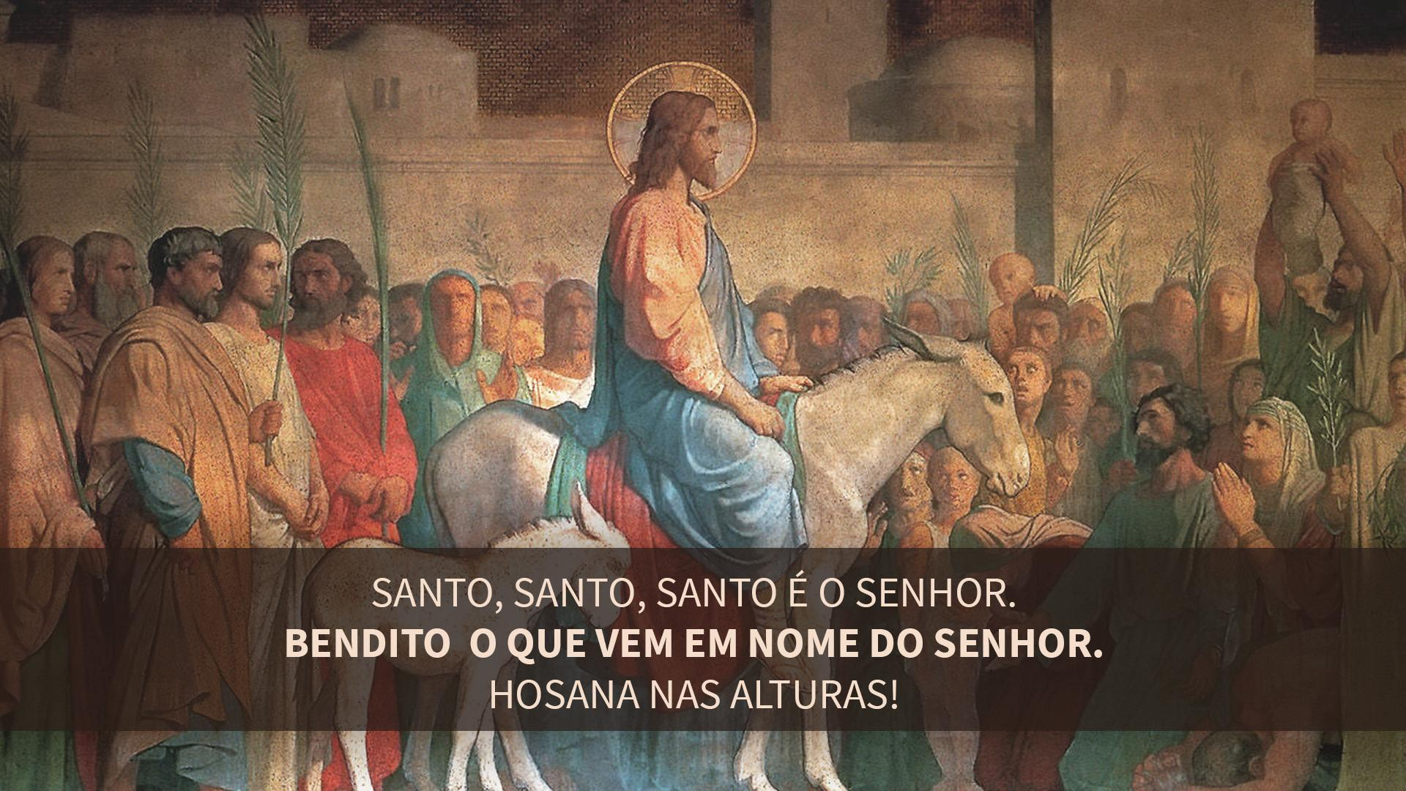

Slide 59
Liturgia Eucarística - Oração Eucarística
De pé
T. Santo, Santo, Santo,
Senhor, Deus do universo!
O céu e a terra proclamam a vossa glória.
Hosana nas alturas!
Bendito o que vem em nome do Senhor!
Hosana nas alturas!

Slide 60
Liturgia Eucarística - Oração Eucarística
De pé
P. Na verdade, ó Pai, vós sois santo e fonte de toda santidade. Santificai, pois, estas oferendas, derramando sobre elas o vosso Espírito, a fim de que se tornem para nós o Corpo e † o Sangue de Jesus Cristo, vosso Filho e Senhor nosso.
T. Santificai nossa oferenda, ó Senhor!

Slide 61
Liturgia Eucarística - Oração Eucarística
De pé
P. Estando para ser entregue e abraçando livremente a paixão, ele tomou o pão, deu graças, e o partiu e deu a seus discípulos, dizendo:

Slide 63
Liturgia Eucarística - Oração Eucarística
De pé
P. Eis o mistério da fé!
T. Anunciamos, Senhor, a vossa morte e proclamamos a vossa ressurreição. Vinde, Senhor Jesus!

Slide 64
Liturgia Eucarística - Oração Eucarística
De pé
P. Celebrando, pois, a memória da morte e ressurreição do vosso Filho, nós vos oferecemos, ó Pai, o pão da vida e o cálice da salvação; e vos agradecemos porque nos tornastes dignos de estar aqui na vossa presença e vos servir.
T. Recebei, ó Senhor, a nossa oferta!

Slide 65
Liturgia Eucarística - Oração Eucarística
De pé
P. E nós vos suplicamos que, participando do Corpo e Sangue de Cristo, sejamos reunidos pelo Espírito Santo num só corpo.
T. Fazei de nós um só corpo e um só espírito!

Slide 66
Liturgia Eucarística - Oração Eucarística
De pé
P. Lembrai-vos, ó Pai, da vossa Igreja que se faz presente pelo mundo inteiro: que ela cresça na caridade, com o Papa Francisco, com o nosso Bispo Orani e todos os ministros do vosso povo.
T. Lembrai-vos, ó Pai, da vossa Igreja!

Slide 67
Liturgia Eucarística - Oração Eucarística
De pé
P. Lembrai-vos também dos nossos irmãos e irmãs que morreram na esperança da ressurreição e de todos os que partiram desta vida: acolhei-os junto a vós na luz da vossa face.
T. Lembrai-vos, ó Pai, dos vossos filhos!

Slide 68
Liturgia Eucarística - Oração Eucarística
De pé
P. Enfim, nós vos pedimos, tende piedade de todos nós e dai-nos participar da vida eterna, com a Virgem Maria, Mãe de Deus, com São José, seu esposo, com os santos Apóstolos e todos os que neste mundo vos serviram, a fim de vos louvarmos e glorificarmos por Jesus Cristo, vosso Filho.
T. Concedei-nos o convívio dos eleitos!

Slide 69
Liturgia Eucarística - Oração Eucarística
De pé
P. Por Cristo, com Cristo, em Cristo, a vós, Deus Pai todo-poderoso, na unidade do Espírito Santo, toda a honra e toda a glória, agora e para sempre.
T. Amém.

Slide 70
Liturgia Eucarística - Rito da Comunhão
De pé
Rito da Comunhão
P. Rezemos, com amor e confiança, a oração que o Senhor Jesus no ensinou:
T. Pai nosso que estais nos Céus, santificado seja o Vosso Nome, venha a nós o Vosso reino,

Slide 71
Liturgia Eucarística - Rito da Comunhão
De pé
seja feita a Vossa vontade, assim na terra como no Céu. O pão nosso de cada dia nos dai hoje; perdoai-nos as nossas ofensas, assim como nós perdoamos a quem nos tem ofendido, e não nos deixeis cair em tentação, mas livrai-nos do mal.
(*Após o Pai Nosso não se diz Amém.)

Slide 72
Liturgia Eucarística - Rito da Comunhão
De pé
P. Livrai-nos de todos os males, ó Pai, e dai-nos hoje a vossa paz. Ajudados pela vossa misericórdia, sejamos sempre livres do pecado e protegidos de todos os perigos, enquanto, vivendo a esperança, aguardamos a vinda de Cristo salvador.
T. Vosso é o Reino, o poder e a glória para sempre!

Slide 73
Liturgia Eucarística - Rito da Comunhão
De pé
P. Senhor Jesus Cristo, dissestes aos vossos apóstolos: eu vos deixo a paz, eu vos dou a minha paz. Não olheis os nossos pecados, mas a fé que anima vossa Igreja; dai-lhe, segundo o vosso desejo, a paz e a unidade. Vós, que sois Deus, com o Pai e o Espírito Santo.
T. Amém.

Slide 74
Liturgia Eucarística - Rito da Comunhão
De pé
P. A paz do Senhor esteja sempre convosco.
T. O amor de Cristo nos uniu.

Slide 75
Liturgia Eucarística - Rito da Comunhão
De pé
T. Cordeiro de Deus, que tirais o pecado do mundo, tende piedade de nós.
Cordeiro de Deus, que tirais o pecado do mundo, tende piedade de nós.
Cordeiro de Deus que tirais o pecado do mundo, dai-nos a paz.

Slide 76
Liturgia Eucarística - Rito da Comunhão
De pé
P. Felizes os convidados para a ceia do Senhor. Eis o Cordeiro de Deus, que tira o pecado do mundo.
T. Senhor, eu não sou digno de que entreis em minha morada, mas dizei uma palavra e serei salvo.

Slide 77
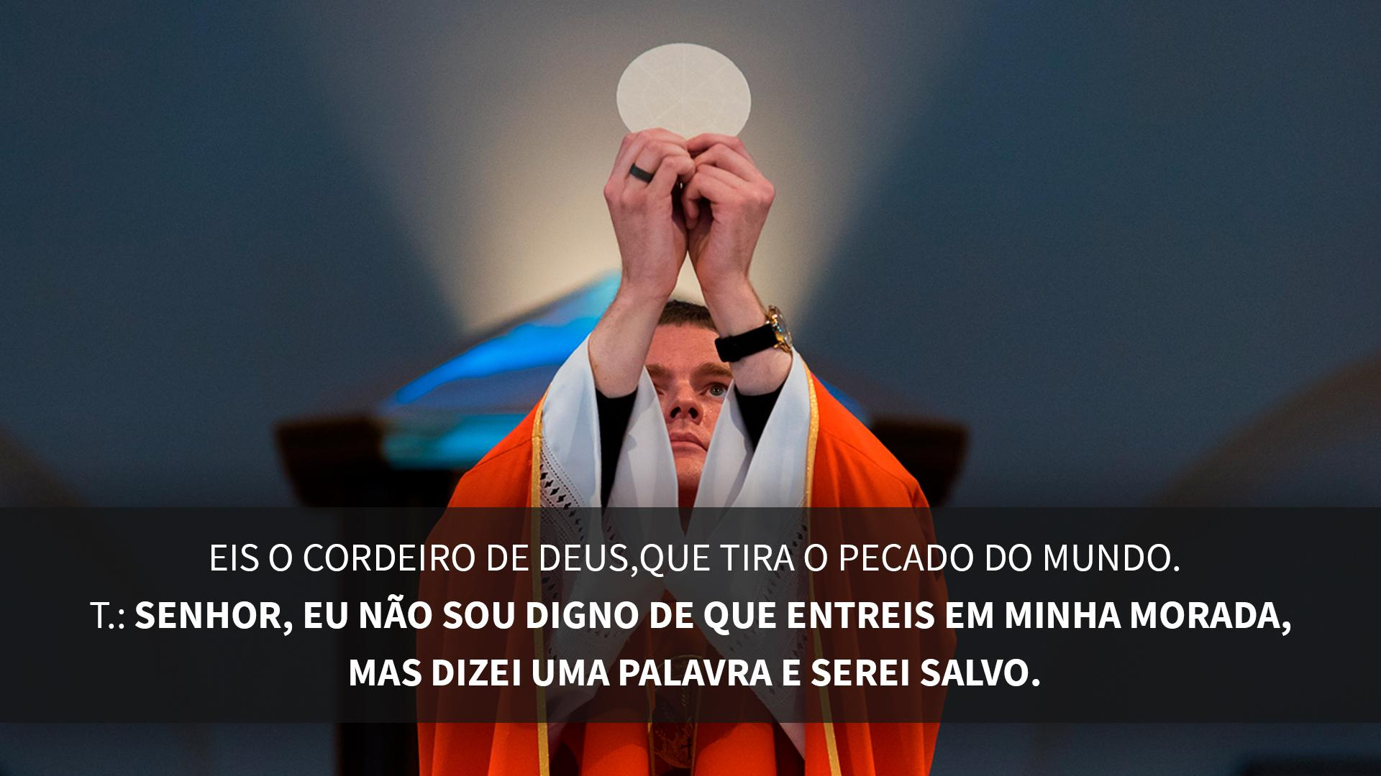

Slide 78


Slide 79
Liturgia Eucarística
COMUNHÃO
(Aguardem os padres e ministros
nos seus lugares.)

Slide 80
Liturgia Eucarística - Antífona da Comunhão
Sentados
Antífona da Comunhão (Br 5,5;4,36)
Levanta-te, Jerusalém, põe-te no alto e vê: vem a ti a alegria do teu Deus.

Slide 81
Liturgia Eucarística
Sentados
AÇÃO DE GRAÇAS

Slide 82
Liturgia Eucarística - Depois da Comunhão
De pé
P. OREMOS: Alimentados pelo pão espiritual, nós vos suplicamos, ó Deus, que, pela participação nesta Eucaristia, nos ensineis a julgar com sabedoria os valores terrenos e colocar nossas esperanças nos bens eternos.
Por Cristo, nosso Senhor.
T. Amém.

Slide 83
Ritos Finais - Vivência
Sentados
L. Hoje fomos convocados a preparar o caminho do Senhor. Esta preparação tem na conversão o seu primeiro passo. Que neste tempo do Advento alcancemos uma vida pura e em paz. Para tanto, procuremos a reconciliação com Deus, consigo e com o próximo.

Slide 84


Slide 85
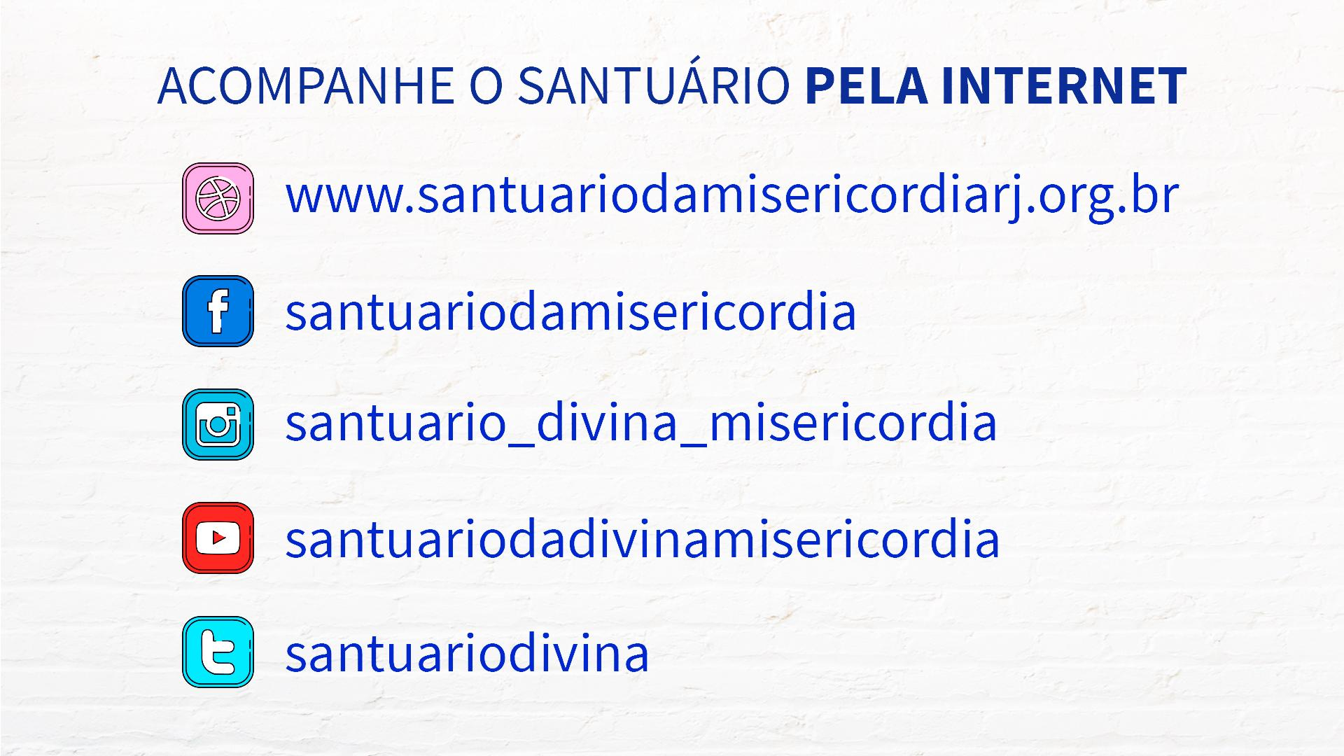

Slide 86
ORAÇÃO DO DIZIMISTA
De pé
ORAÇÃO DO DIZIMISTA
Recebei, Senhor, a minha oferta. Não é uma esmola, porque não sois mendigo! Não é um auxílio, porque não precisais dele! Também não é o que me sobra, que vos ofereço. Esta oferta representa minha gratidão! Pois o que tenho eu o recebi de vós. Amém!

Slide 87
Ritos Finais - Bênção Final e Despedida
De pé
Benção Final e Despedida
P. O Senhor esteja convosco.
T. Ele está no meio de nós.

Slide 88
Ritos Finais - Bênção Final e Despedida
De pé
P. Que o Deus onipotente e misericordioso vos ilumine com o advento do seu Filho, em cuja vinda credes e cuja volta esperais, e derrame sobre vós as suas bênçãos.
T. Amém.

Slide 89
Ritos Finais - Bênção Final e Despedida
De pé
P. Que durante esta vida ele vos torne firmes na fé, alegres na esperança, solícitos na caridade.
T. Amém.

Slide 90
Ritos Finais - Bênção Final e Despedida
De pé
P. Alegrando-vos agora pela vinda do Salvador feito homem, sejais recompensados com a vida eterna, quando vier de novo em sua glória.
T. Amém.

Slide 91
Ritos Finais - Bênção Final e Despedida
De pé
P. Abençoe-vos Deus todo-poderoso, Pai e Filho † e Espírito Santo.
T. Amém.
P. Ide em paz, e o Senhor vos acompanhe.
T. Graças a Deus.

Slide 92
